Slide 1

DESIDERIO DESIDERAVI
PAPA FRANCISCO
29 DE JUNIO DE 2022

Slide 2
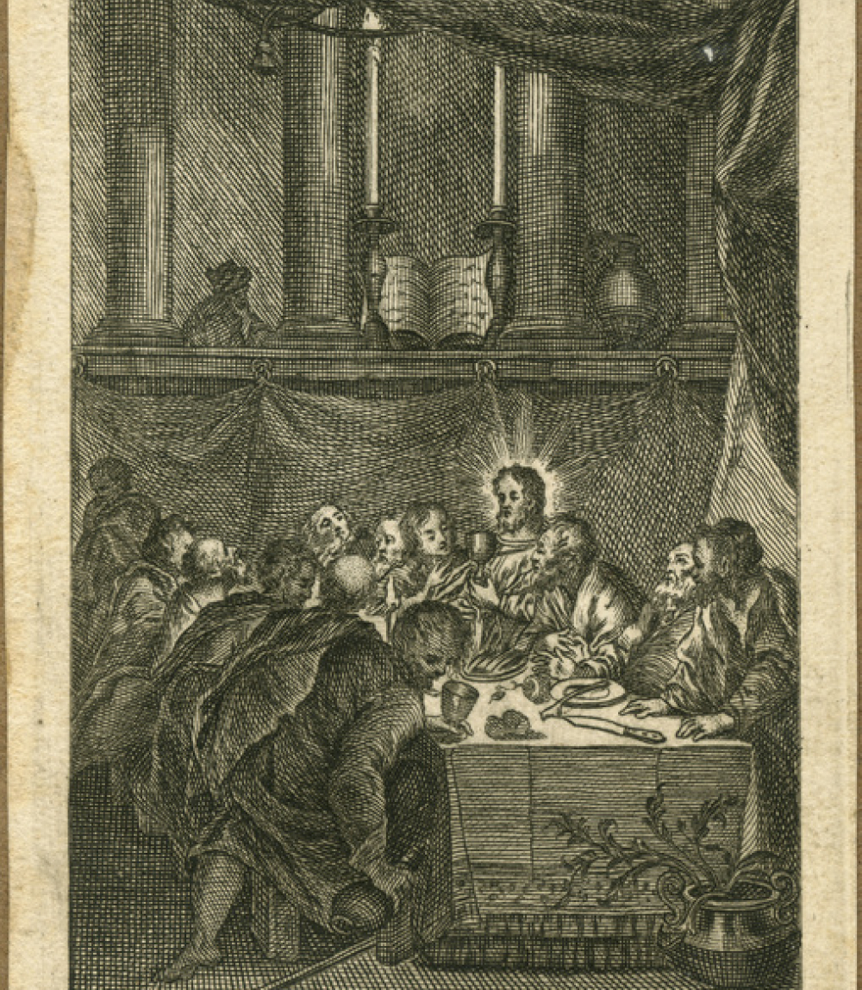
“Cuánto he deseado celebrar esta Pascua con ustedes, antes de padecer”
Lc 22, 15

Slide 3
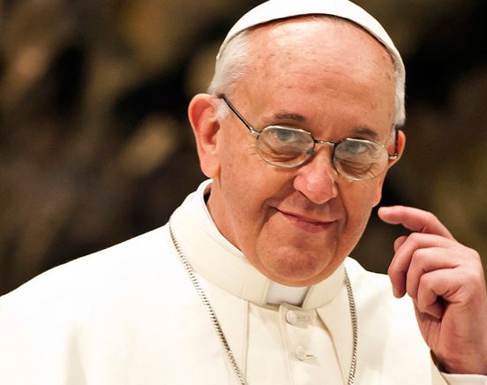
CARTA APOSTÓLICA DEL
SANTO PADRE FRANCISCO
ACERCA DE
LA FORMACIÓN LITÚRGICA
DEL PUEBLO DE DIOS
29 de junio de 2022

Slide 4
mOTIVACIÓN
Dejar en claro que no se pueden rechazar las resoluciones del Concilio Vaticano II.
Dejar en firme la doctrina que se desprende de la Constitución Apostólica “Sacrosanctum Concilum.”
No inclinarse por los ritos, sino por la teología de los símbolos que nacen del misterio de la Encarnación.
Reafirmar la intención de Cristo al instituir y regalar a su Iglesia el Don de la Eucaristía que se manifiesta a través de la liturgia.
Consolidar el concepto de Liturgia como teología hecha rito.

Slide 5
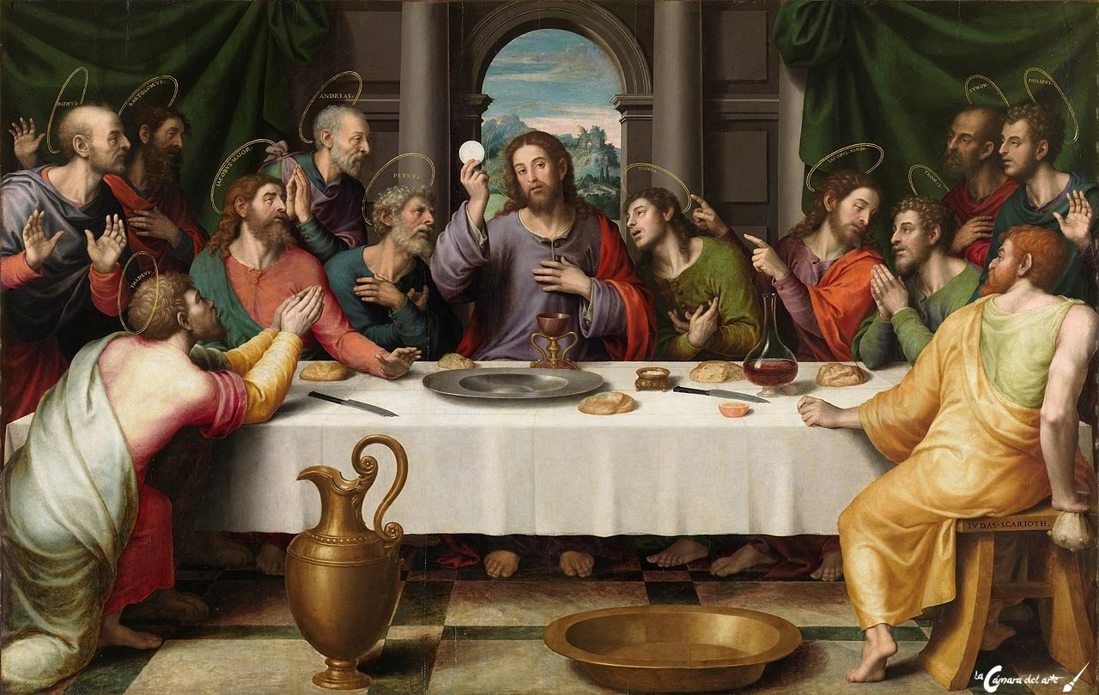
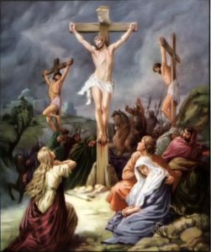
Vocación universal a la eucaristía
“Cuando sea elevado atraeré a todos hacía Mí”. Jn 12, 20

Slide 6
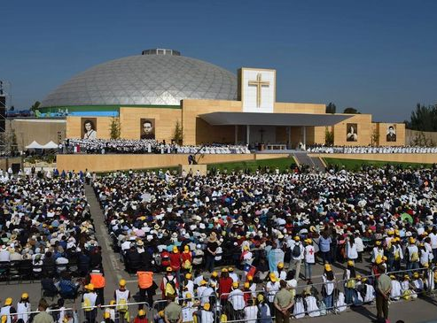
ES UN DON PARA
LA IGLESIA
Para ser ofrecido para la salvación del mundo.

Slide 7
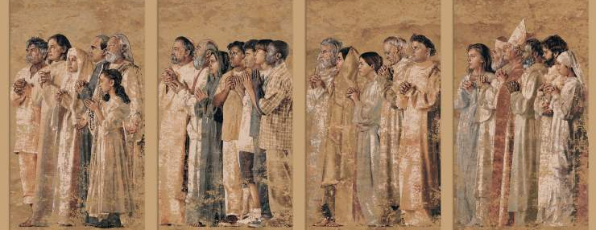
SÍ, ES TAMBIÉN ADORACIÓN, PERO SOBRE TODO
UNA MISIÓN…
“Hagan esto en conmemoración mía”
Lc 22, 14

Slide 8
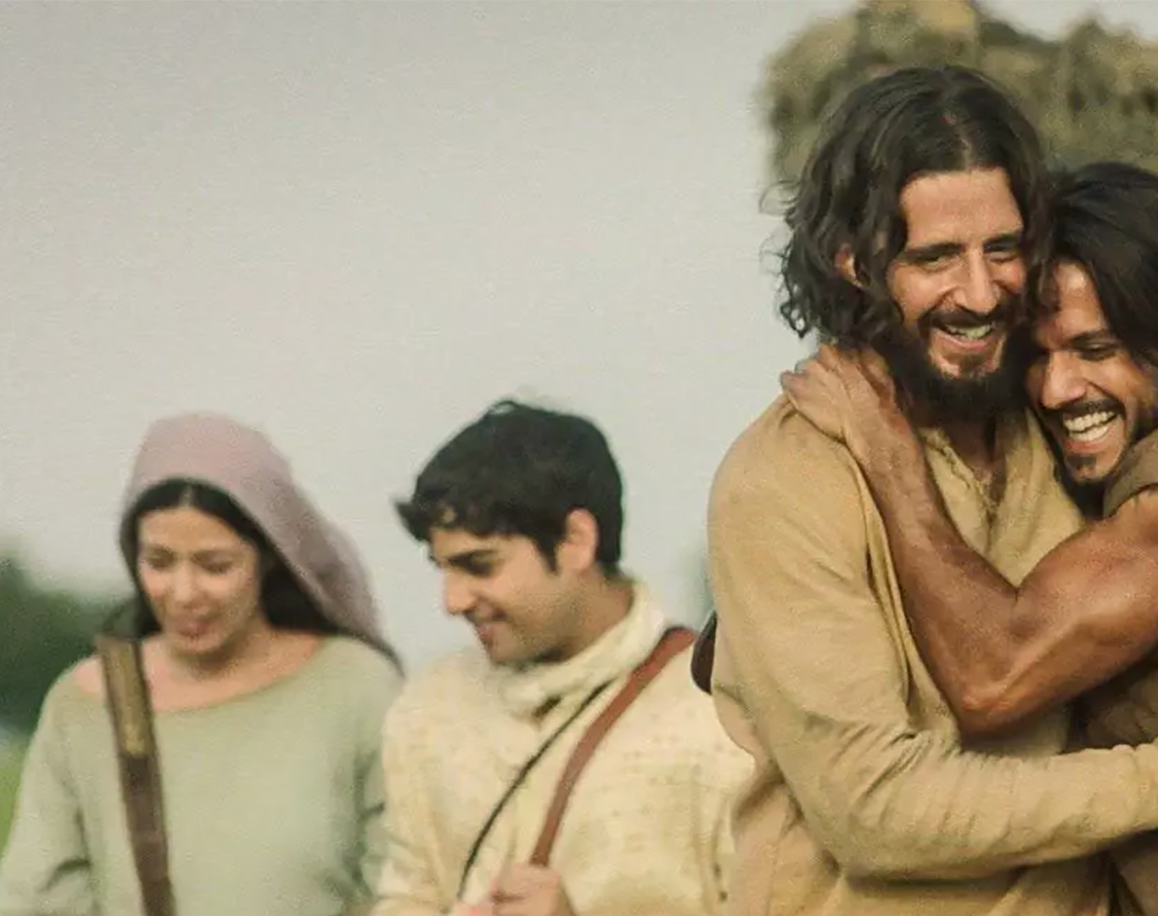
No es una escenificación
Se trata de un Encuentro tan intenso con Cristo que quedamos convertidos en Él…

Slide 9
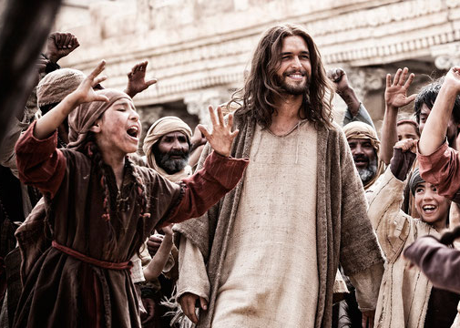
En la Liturgia cada uno de nosotros encarnamos a los personajes del evangelio
Yo soy Pedro… Yo soy la samaritana… yo soy el ciego
de nacimiento…

Slide 10
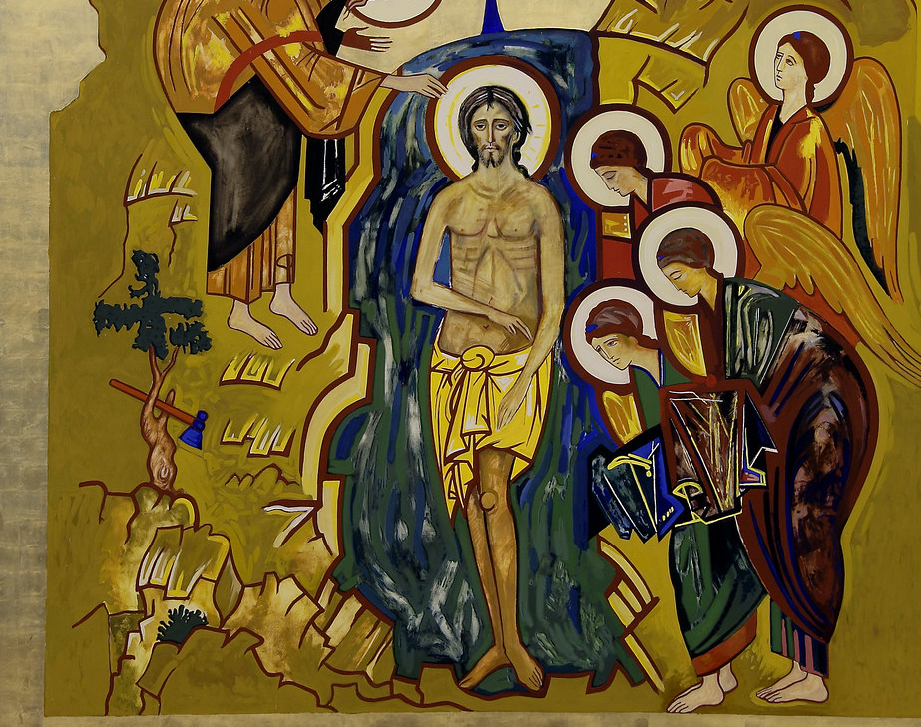
En el bautismo
Todos somos injertados en Cristo

Slide 11
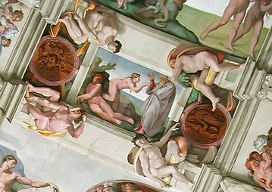
“Esta si es carne de mi carne y hueso de mis huesos” Gen 2, 23

Slide 12
SAULO
¿POR QUÉ
ME PERSIGUES?

Slide 13
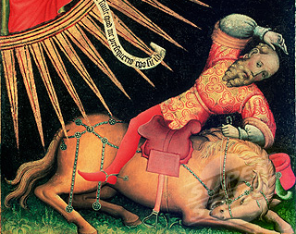
NOSOTROS TAMBIÉN SOMO SU CUERPO
“Ahora bien, vosotros sois el cuerpo de Cristo, y sus miembros cada uno por su parte”. 1 Cor 12, 27

Slide 14
LAS DOS TENTACIONES ACTUALES
El Gnosticismo: Reduce la fe cristiana a un subjetivismo que encierra al individuo… en su propia razón o de sus sentimientos.
El Neo-pelagianismo: Anula el valor de la gracia para confiar en las propias fuerzas, dando lugar a un elitismo narcisista y autoritario, donde en lugar de evangelizar lo que se hace es analizar y clasificar a los demás, y en lugar de facilitar el acceso a la gracia se gastan las energías en controlar.
Evangelium Gaudium, 94

Slide 15
LA LITURGIA ES EL ANTÍDOTO
CONTRA ESTOS VENENOS
En su sentido teológico y no como un ceremonial.
La celebración litúrgica no le pertenece a un individuo sino a Cristo-Iglesia.
La Liturgia no es un “yo” sino “nosotros”.
Es coherencia con la acción de Dios que convoca a un Pueblo y lo conduce, transformando todas las cosas a su paso, hacia la verdad plena, hacia la salvación.
Una celebración litúrgica sin “metanoia” no es signo de la gracia.

Slide 16
LA LITURGIA NO ES UN PREMIO,
ES UN REGALO QUE SE RECIBE
Y SE DA EN GRATUIDAD
Pero exige “metanoia” cambio, trascendencia, solidaridad, empatía, transformando nuestra vida, transformándonos en otros cristos. En pocas palabras, la calidad de los ritos, no asegura la participación plena en el misterio.
Exige “belleza” no esteticismo, exige coherencia con la verdad y ambas generan el “asombro” que nos lleva a la adoración de Dios.

Slide 17
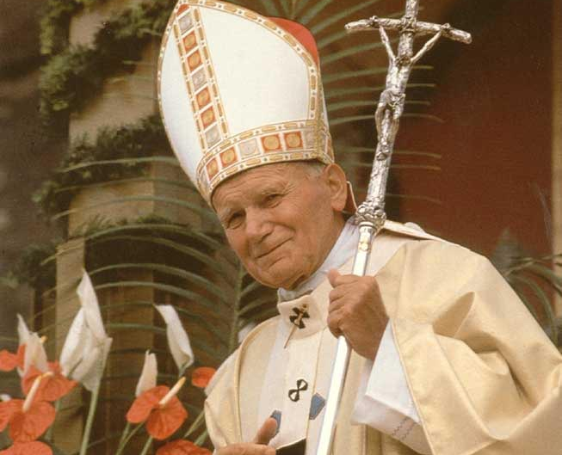
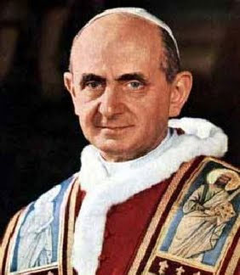
San Paulo VI y San Juan Pablo II
Promulgaron los actuales Libros Litúrgicos que son la UNICA expresión de la LEX ORNADI del rito romano.

Slide 18
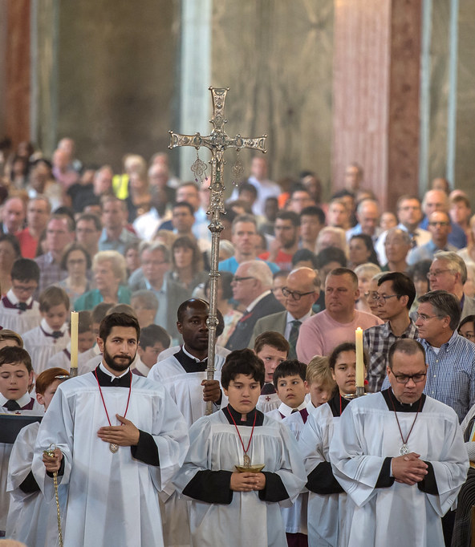
Necesidad de la formación litúrgica de TODO EL PUEBLO DE DIOS fuera del ámbito académico

Slide 19
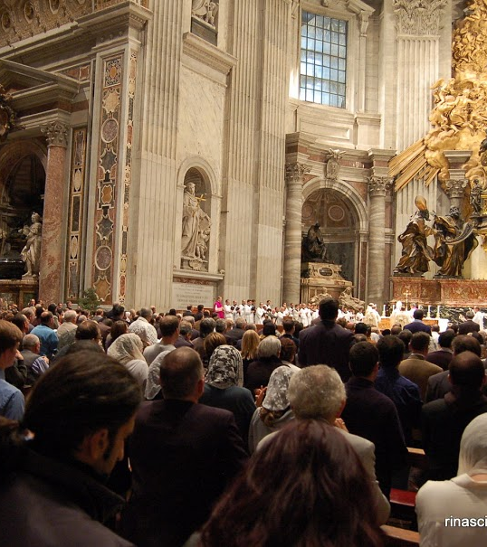
EL CELEBRANTE LITÚRGICO
SIEMPRE ES TODO EL PUEBLO DE DIOS

Slide 20
ANTES SE DECÍA:
OÍR MISA ENTERA TODOS LOS DOMINGO…
LUEGO SE DIJO:
HAY QUE PARTICIPAR DE LA MISA…
HOY DEBEMOS DECIR:
TENEMOS QUE CELEBRAR LA EUCARISTÍA…

Slide 21
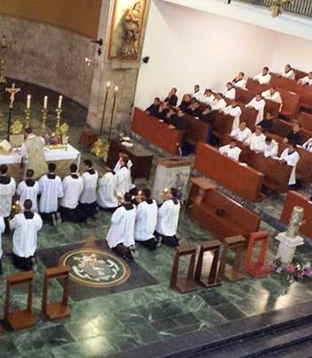
EN CUANTO A
LA FORMACIÓN DE LOS CLÉRIGOS
Toda disciplina y materia impartida en los seminarios y casas de formación debe mostrar su íntima conexión con la Liturgia en virtud de la cual se revela y se realiza LA UNIDAD de la formación sacerdotal.

Slide 22
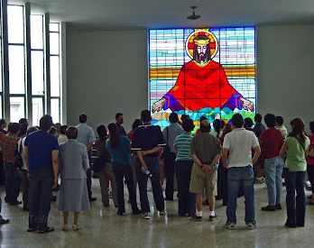
LA CELEBRACIÓN LITÚRGICA EVANGELIZA
Alimenta la comunión con Dios que es la misma que la comunión con
los hermanos.

Slide 23
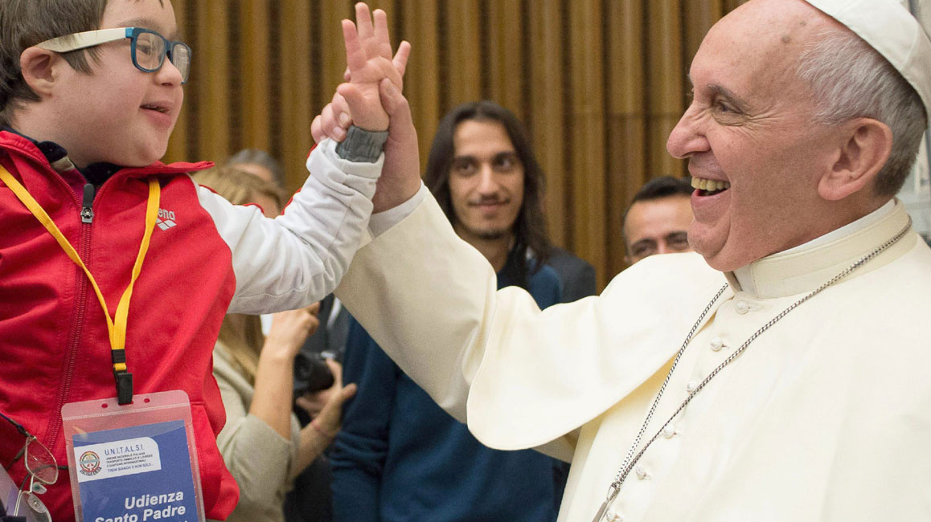
LA FINALIDAD DE
LA LITURGIA ES…
TRANSFORMARNOS EN ÉL, CONFECCIONAR EL CUERPO DE CRISTO,
CONVERTIRNOS EN LO QUE COMEMOS.

Slide 24
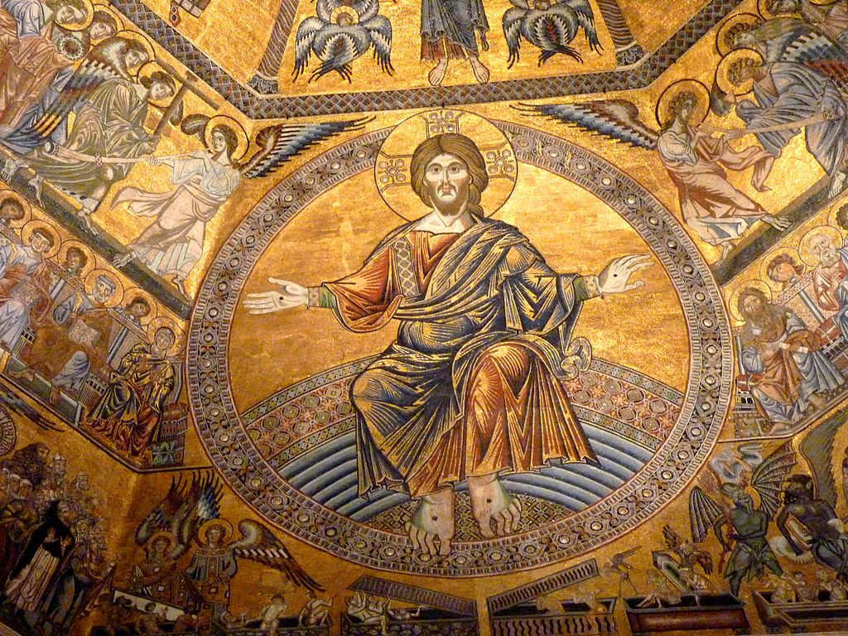
la liturgia da gloria a dios
Nos permite, desde nuestra historia, tiempo y lugar, ver, sentir y participar de la Vida Eterna, de la alegría del cielo y la comunión con la Iglesia celeste.

Slide 25
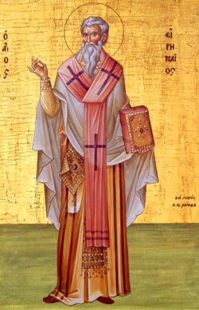
San ireneo
“La gloria del Dios es el hombre vivo, y la vida del hombre consiste en la visión de Dios…”
Adversus Haereses IV, 20, 7

Slide 26
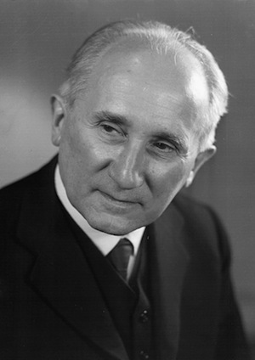
romano guardini
El hombre debe volver a ser capaz de entender los símbolos. Éstos son fuertes y débiles a la vez, si no se cuidan y respetan, se rompen.
El cuerpo es símbolo del alma, por lo cual, no se puede dar valor al cuerpo por ser cuerpo, sino porque es la visualización del alma. La expresión del espíritu.

Slide 27
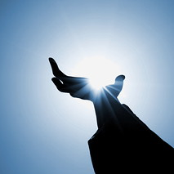
SAN FRANCISCO
Llamaba al sol “hermano sol” bello y radiante con gran esplendor… que recibe de Ti, Altísimo Señor.
El ser humano no puede renunciar al lenguaje de los símbolos, porque es el lenguaje de la Santísima Trinidad, así nuestro Dios se ponen en contacto con nosotros, por medio de símbolos, poderosos y frágiles.
El “ex opere operato” no es suficiente para garantizar la inserción de la persona en el misterio… no basta que sea, hay que entrar en él.

Slide 28
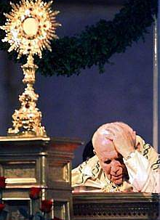
El símbolo no se razona
No es necesario hablar demasiado, no es necesario haber entendido todo el gesto: es necesario ser pequeño, tanto al entregarlo como al recibirlo. El “resto” es obra del Espíritu Santo. De tal forma que el rito queda al servicio de la realidad superior que custodia.

Slide 29
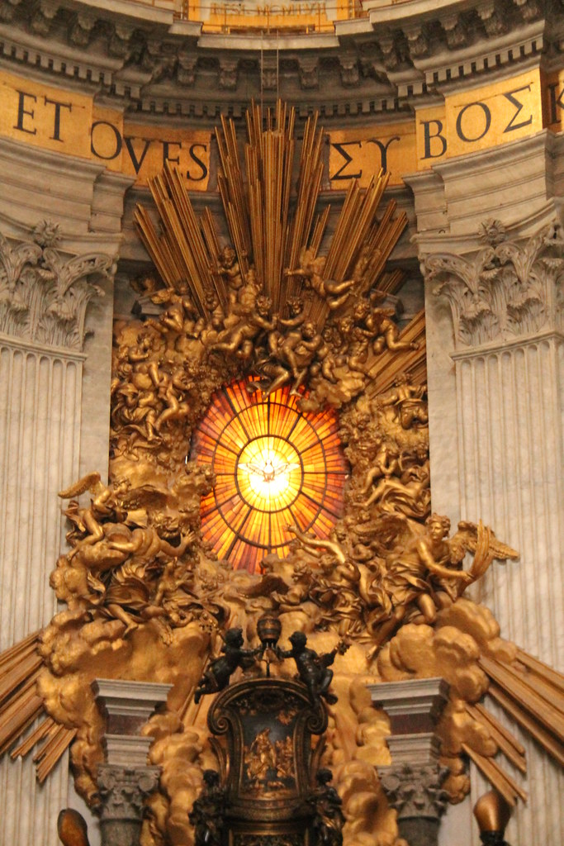
Ars celebrandi
Aunque implica seguir unas normas, estas solo tienen sentido si están en sintonía con el Espíritu Santo.

Slide 30
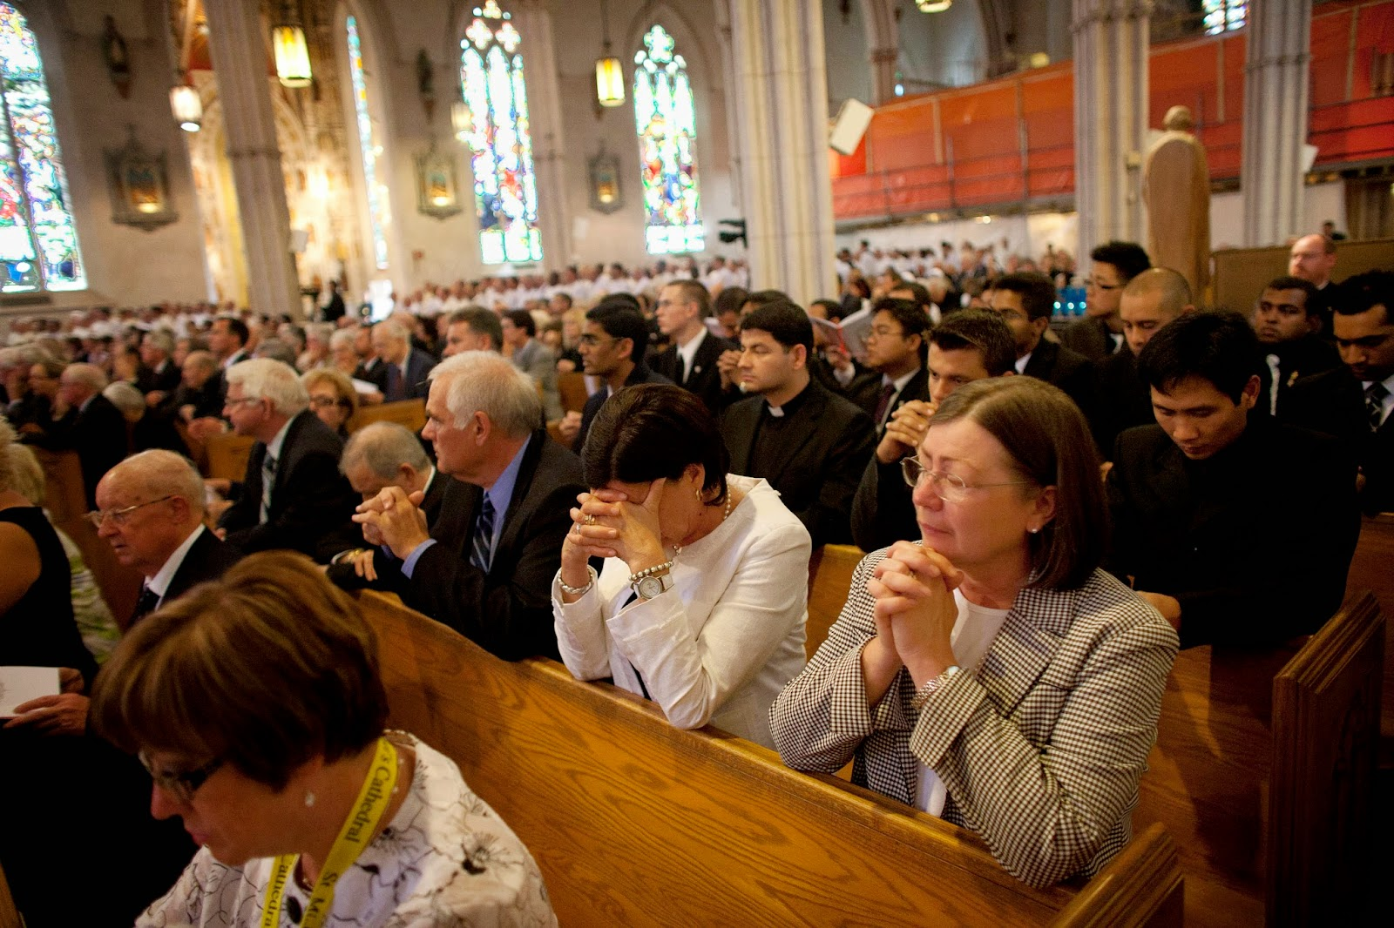
Los ritos y los símbolos
No son asuntos propios y privados de quien preside la celebración litúrgica, sino de toda la Asamblea: ponerse de pie, sentarse, arrodillarse, saludarse, cantar, escuchar, responder, ir en procesión… todo es un arte que tiene que estar respaldado por la convicción interior de estar frente al misterio.

Slide 31
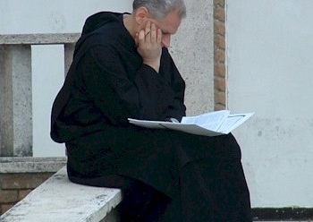
El silencio en la liturgia
No solo es presencia del Espíritu Santo, es además intimidad, confianza, atención, cercanía, arrepentimiento, conversión, es creer y expresar la fe en la presencia de Dios. Este silencio “grita” la fe.

Slide 32

Cuidado con el protagonismo
“Es conveniente que yo disminuya para que Él crezca” Jn 3, 30
Los ritos litúrgicos, por ser universales, impiden que la celebración esté más enfocada en hacer lucir las “habilidades” o “cualidades” ya sea del que preside la celebración, ya sea del coro, ya sea de los lectores, incluso de la Asamblea misma.
No podemos desplazar a Cristo de su lugar, ni a ser “directores” del Espíritu Santo.

Slide 33
¿QUIÉN PRESIDE LOS SACRAMENTOS?
Cristo es quién convoca, celebra, preside, alimenta y guía a su Pueblo… el diácono, el presbítero y el obispo solo le hacen “visible” pero, si Cristo no está en ellos, son un signo corrompido.
El altar es Cristo, no puedes sobresalir!!!
La sede no es un trono, es Cristo, debes llegar a ella con humildad.
La ofrenda es Cristo, pero si tu no te inmolas, entonces no celebras.
No se puede “consagrar” sin ser tú mismo una víctima propicia.
Esta foto de Autor desconocido está bajo licencia CC BY-NC-ND

Slide 34
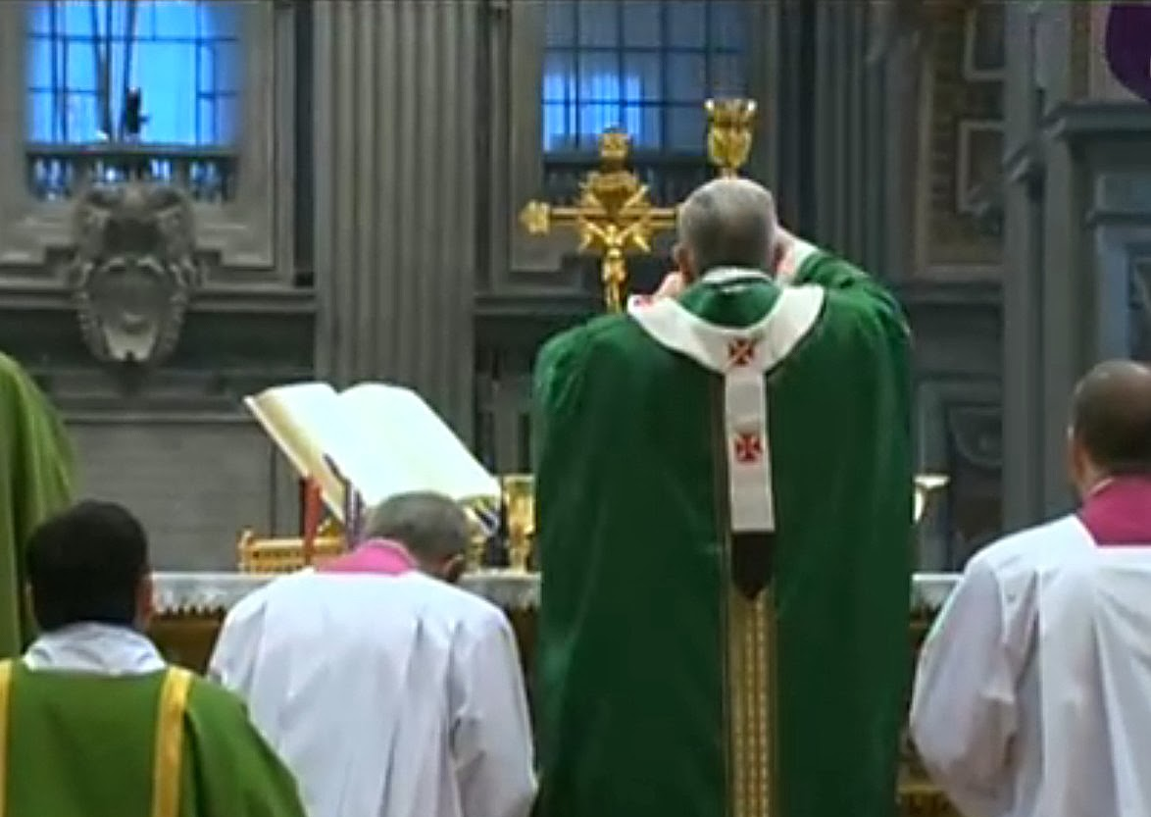
CONCLUSIÓN
El domingo antes de ser un precepto es un regalo de parte de Dios que la Iglesia con gran celo protege y custodia. Que nadie se atreva a “hurtar” este misterio.

Slide 35

Secretariado de Pastoral Litúrgica de la Arquidiócesis de Monterrey
2022

